Slide 1
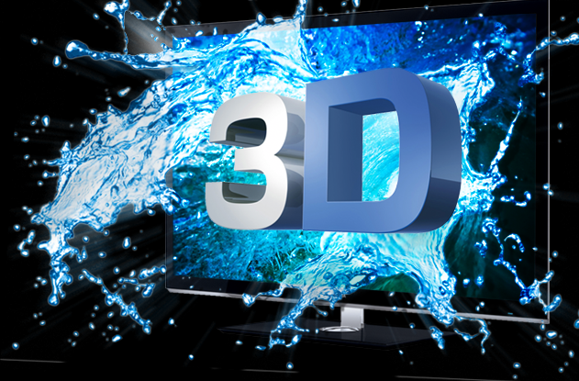
Технология
3d-видео
МБОУ «Гимназия 2 «Квантор»
Автор:
Ученик 7Г класса
Некряч Никиты
Руководитель:
учитель информатики и ИКТ
Лагутин Антон Александрович
г. о. Коломна, 2014 год

Slide 2
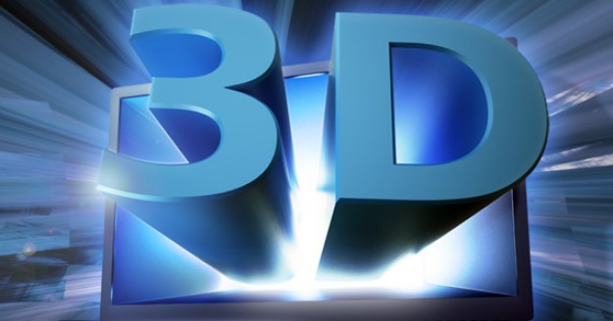
3D стерео (стереоскопические) технологии
Во всем мире технологии, которые позволяют видеть 3D объемные изображения на плоском экране, называются стереоскопическими (stereoscopic) или 3D стереоскопическими технологиями. Однако в
Основным принципом всех современных 3D стерео технологий является разнесение изображения отдельно для каждого глаза. В настоящее время в мире развивается несколько 3D стерео технологий.

Slide 3
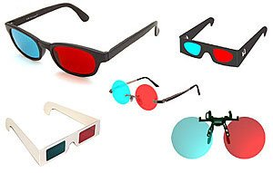
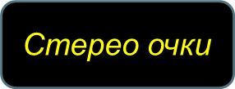
Анаглиф
Анаглифному методу показа 150 лет. Метод предложен Дальмейда и Дюко дю Ороном в 1858 году. Реализован в кино Луи Люмьером в 1935-м. Анаглифный метод (от греч. anagliphos - рельефный) состоит в окрашивании изображений стереопары в дополнительные цвета. Оба кадра стереопары формируют одно изображение.

Slide 4
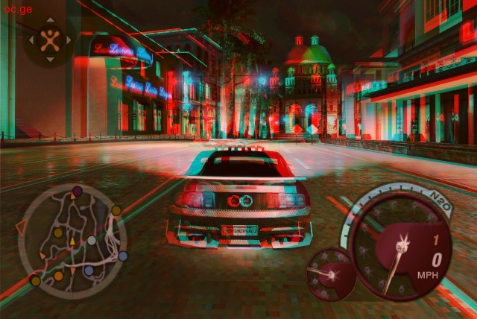
Анаглиф
Достоинство метода - простота и дешевизна реализации, недостаток - потеря части цветов и необходимость использования очков.
Недостатки метода: искажения в отображении цветов, плохое качество стереоскопии, быстрая утомляемость глаз.

Slide 5
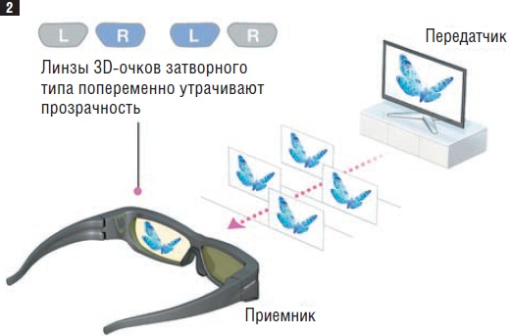
Затворный метод
Технология заключается в попеременной демонстрации на экране изображений, предназначенных для левого и правого глаза, и также поочерёдном затемнении стёкол очков, так что каждый глаз поочерёдно видит предназначенное только ему изображение. Метод предложил Д’Альмейда в 1858 году.

Slide 6
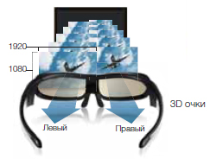
Затворный метод
Преимущества стереоскопической технологии затворного разделения: высокое качество изображения 3D, простота установки и настройки, поддержка многих производителей, доступность, лучшее решение для дома, возможность интеграции сложных 3D систем.
Недостатки 3D технологии затворного разделения: специальные требования к 3D оборудованию, дорогие 3D очки, неудобна для массовых мероприятий; увеличенное ослабление светового потока, что требует повышения яркости лампы проектора; эффект раздвоения изображения быстро движущихся объектов; повышенная утомляемость глаз; повышенный вес очков, создающий нагрузку на переносицу; очки с электроникой плохо поддаются санобработке.

Slide 7
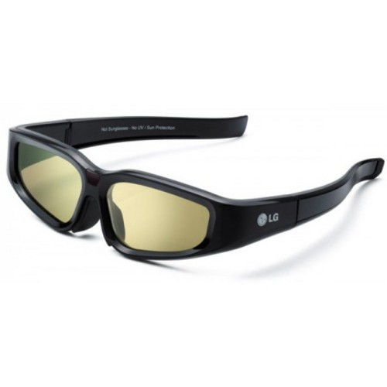
Поляризационный метод
Поляризационному методу стереопроекции около 120 лет. Предложен Ж.Андертоном в 1891 году. Получил широкое распространение после изобретения в 1935-м Е.Лэндом поляроидной пленки.
Стерео очки

Slide 8
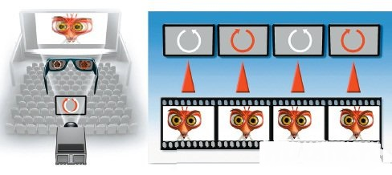
Поляризационный метод
Поляризационный метод получил широкое распространение в кинопрокате благодаря четкому разделению стереопары, сохранению цветности.
Недостатки - необходимость использования дорогостоящего оборудования, специальных устройств визуализации и очки, которые зритель должен надевать.

Slide 9
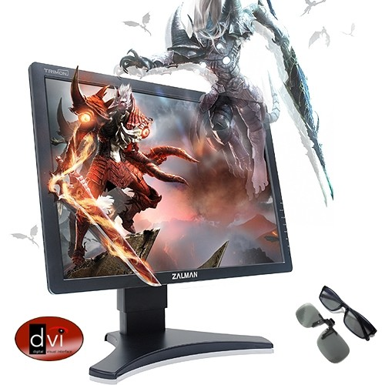
Технология интерференционных фильтров
На каждом кадре фильма диск проворачивается 3 раза, то есть, при стандартной частоте фильма 24 кадра в секунду, он вращается со скоростью 4320 оборотов в минуту.

Slide 10
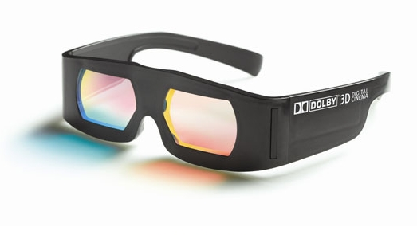
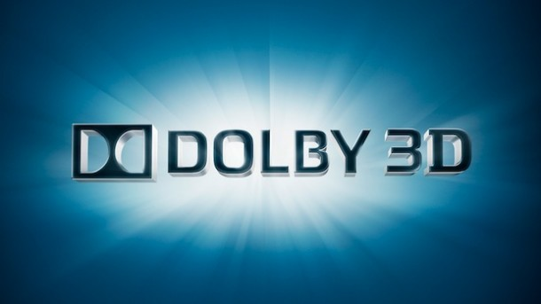
Технология интерференционных фильтров
Технология, используемая для создания стереоэффекта, называется «визуализация через волновое умножение» или технология интерферентной фильтрации и лицензирована Dolby. Dolby 3D(ранее известная как Dolby 3D Digital Cinema)— торговая маркаDolby Laboratories, Inc.для показатрёхмерного киновцифровых кинотеатрах.

Slide 11
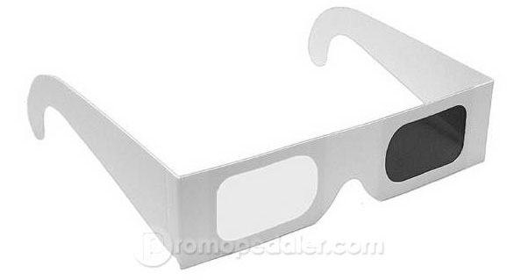
Эффект Пульфриха
Очки
Использование эффекта Пульфриха нельзя отнести к стереоскопическим методам, поскольку при этом не формируются разные картинки для правого и левого глаз. Эффект Пульфриха заключается в том, что при запаздывании нервного сигнала от одного глаза, движение объекта справа налево (или слева направо, но не вверх или вниз) кажется изменяющим глубину, к наблюдателю или от наблюдателя.

Slide 12
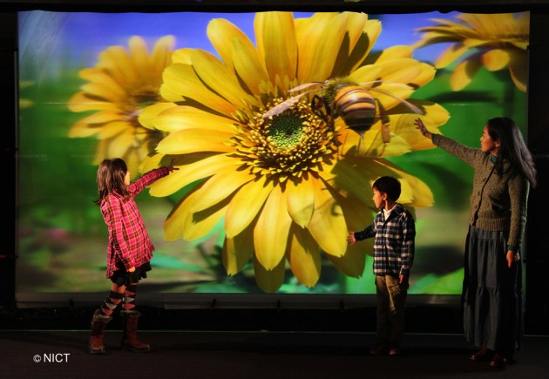
Безочковые (автостереоскопические) методы
Включают несколько технологий, не требующие от зрителя ношения специализированных очков для создания иллюзии стереоизображения. Используются в экспериментальных видеопанелях.

Slide 13
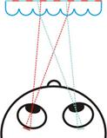
Безочковые
(автостереоскопические) методы
Для показа через растр исходная стереопара кадров "нарезается" на вертикальные полоски, которые затем чередуются так, чтобы под каждой линзой оказалась пара полос: одна от левого кадра, другая - от правого.

Slide 14
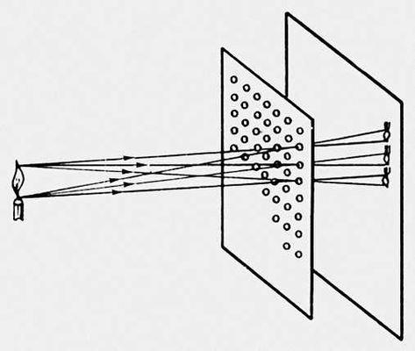
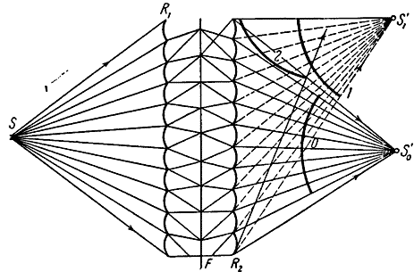
Безочковые
(автостереоскопические) методы
Оптический растр
Линзовый растр
Существует два типа растра - оптический (также называемый щелевым или барьерным) и линзовый (лентикулярный).

Slide 15
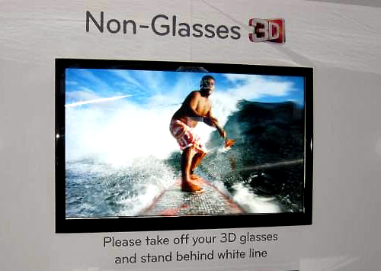
Безочковые (автостереоскопические) методы
Достоинство растрового метода в том, что устройство сепарации объединено с самим изображением и зрителю нет необходимости надевать какие-либо очки для просмотра.
Недостатки растровых методов:
качественное изображение наблюдается только при некоторых ракурсах, что, помимо необходимости расположения зрителей в фиксированных секторах обзора, накладывает ограничения на размер экрана;
эффективное разрешение изображения по горизонтали уменьшается в два раза.

Slide 16
Спасибо за внимание!

